Slide 1
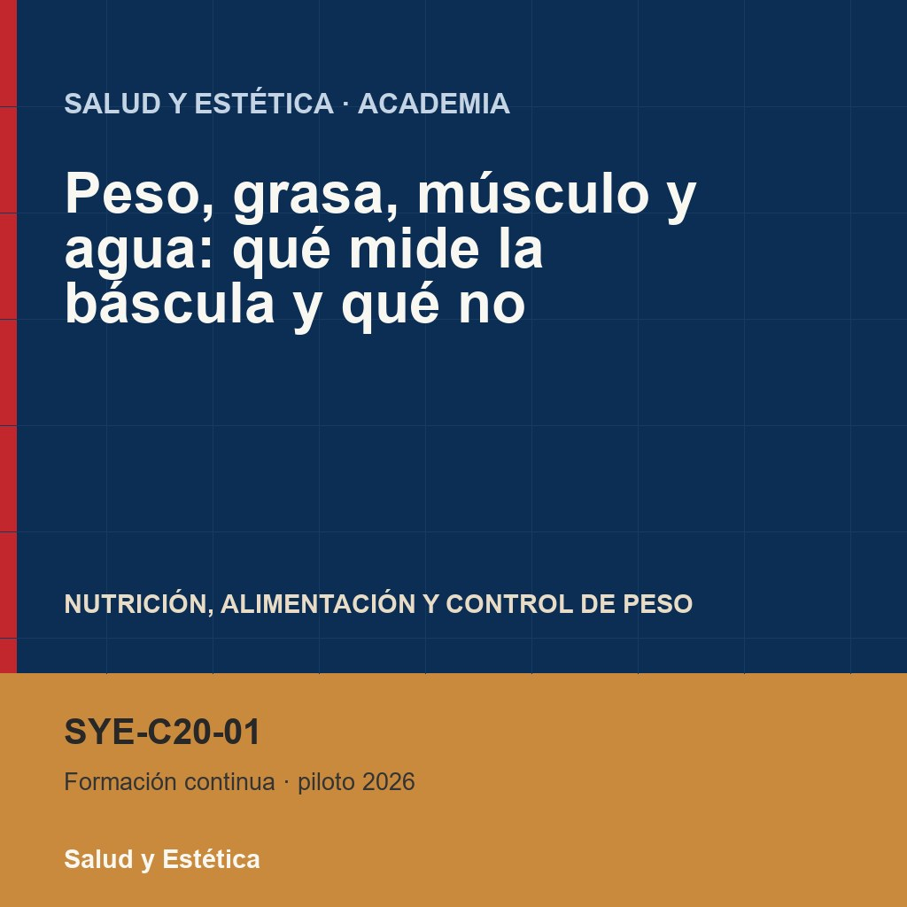
Peso, grasa, músculo
y agua: qué mide la
báscula y qué no
Salud y Estética
Ver el OA en saludyestetica.lumbre.lat
Notes:
Objeto de aprendizaje de Lumbre · Salud y Estética
Enlace: https://saludyestetica.lumbre.lat/object/sye-c20-r01-oa01-peso-grasa-musculo-y-agua

Slide 2
Acerca de este OA · 1 de 2
Objetivo
Distinguir qué suma la báscula de lo que estima la composición corporal, explicar los límites del IMC aplicado a una persona concreta y elegir un registro con medidas complementarias que no dependa de un solo pesaje.
Descripción
Lección que separa lo que la báscula suma de lo que de verdad cambia: agua, glucógeno, grasa y músculo. Revisa qué mide el IMC, para qué sirve y cuándo engaña, y propone medidas complementarias y un registro que no alimente la obsesión.
Peso, grasa, músculo y agua: qué mide la báscula y qué no
2 / 69
Notes:
Enlace al OA: https://saludyestetica.lumbre.lat/object/sye-c20-r01-oa01-peso-grasa-musculo-y-agua

Slide 3
Acerca de este OA · 2 de 2
Autoría: Salud y Estética
Etiquetas: composición corporal · IMC · báscula · cintura · peso
Peso, grasa, músculo y agua: qué mide la báscula y qué no
3 / 69
Notes:
Continuación de «Acerca de este OA» (2 de 2).

Slide 4
Peso, grasa, músculo y agua: qué mide la báscula y qué no · 1 de 3
Público y alcance
Adultos de 18 años o más que quieren entender qué dice y qué no dice la báscula antes de decidir cómo cuidar su peso. No requiere conocimientos previos. Si hay embarazo, lactancia, antecedentes de trastorno de la conducta alimentaria o una enfermedad o medicación que exija seguimiento, esta lección no sustituye la valoración de un profesional sanitario.
Peso, grasa, músculo y agua: qué mide la báscula y qué no
4 / 69

Slide 5
Peso, grasa, músculo y agua: qué mide la báscula y qué no · 2 de 3
Son las seis y media de la mañana y Renata —caso ficticio, nombre inventado— sube a la báscula antes de desayunar, como todos los días. Ayer el número era otro. No cambió su ropa, no cambió su rutina; sólo cenó con su familia, durmió menos y hoy tiene la regla. Aun así, el número le arruina la mañana: cancela la clase de fuerza, decide que «no sirve para esto» y pasa el día pendiente de la siguiente medición.
Peso, grasa, músculo y agua: qué mide la báscula y qué no
5 / 69
Notes:
Continuación de «Peso, grasa, músculo y agua: qué mide la báscula y qué no» (2 de 3).

Slide 6
Peso, grasa, músculo y agua: qué mide la báscula y qué no · 3 de 3
En la semana subió y bajó varias veces, siempre alrededor del mismo valor, y en ningún momento supo qué parte de ese movimiento era grasa, cuál era agua y cuál era el contenido de su estómago. Esta lección no enseña a bajar el número: enseña a leerlo. Empieza por lo básico, que suele ser lo que más se pasa por alto: qué suma la báscula, qué estima la composición corporal y qué preguntas no puede responder un peso aislado.
Peso, grasa, músculo y agua: qué mide la báscula y qué no
6 / 69
Notes:
Continuación de «Peso, grasa, músculo y agua: qué mide la báscula y qué no» (3 de 3).

Slide 7
La báscula mide una fuerza, no una persona · 1 de 2
El número que aparece en la báscula es la fuerza con la que la Tierra atrae todo lo que forma el cuerpo en ese momento: huesos, órganos, músculo, grasa, piel, sangre, el agua que bebiste y los alimentos que todavía no se digieren. La báscula suma; no separa. Por eso el mismo cuerpo puede marcar distinto a las siete de la mañana y a las ocho de la noche sin que haya cambiado un gramo de grasa: cambió el agua, cambió lo que había en el estómago, cambió la sal de la cena anterior. Ningún aparato doméstico puede decir cuánto de ese total es grasa y cuánto es agua.
Peso, grasa, músculo y agua: qué mide la báscula y qué no
7 / 69

Slide 8
La báscula mide una fuerza, no una persona · 2 de 2
Esa suma explica por qué un pesaje aislado no describe un cambio real. La grasa corporal no sube y baja al ritmo de un fin de semana; el agua sí. El glucógeno que se guarda en músculo e hígado se almacena con agua, y por eso un día con más carbohidratos o con entrenamiento intenso puede reflejarse en la báscula sin que haya grasa nueva. El ciclo menstrual, el estreñimiento, el sudor, la ropa y hasta el piso donde está el aparato mueven la aguja. La pregunta útil no es cuánto pesas hoy, sino qué parte de ese peso se movió y por qué.
Peso, grasa, músculo y agua: qué mide la báscula y qué no
8 / 69
Notes:
Continuación de «La báscula mide una fuerza, no una persona» (2 de 2).

Slide 9
Qué es la composición corporal y con qué se estima · 1 de 4
La composición corporal separa el peso en dos grandes bloques: la masa grasa y la masa libre de grasa, que incluye músculo, hueso, órganos y agua. Esa separación es la que interesa cuando se habla de salud, porque dos personas pueden pesar lo mismo y tener cuerpos muy distintos. Para estimarla se usan métodos como la bioimpedancia, la medición de pliegues, la absorciometría de rayos X o la imagen por resonancia; cada uno parte de supuestos, tiene un margen de error y necesita condiciones controladas para que sus números se puedan comparar.
Peso, grasa, músculo y agua: qué mide la báscula y qué no
9 / 69

Slide 10
Qué es la composición corporal y con qué se estima · 2 de 4
Las básculas de casa que prometen «porcentaje de grasa» aplican ecuaciones a partir de la impedancia o del peso, la estatura, la edad y el sexo. Son estimaciones, no mediciones directas, y cambian con la hidratación, la hora y la temperatura. Que un aparato devuelva un decimal no lo vuelve exacto. Si vas a usar esa cifra, úsala sólo como una referencia interna, siempre en las mismas condiciones, y no como una verdad sobre tu cuerpo. Los rangos de grasa «saludables» que circulan en internet no son universales: dependen de la edad, el sexo, la etapa de la vida y el criterio clínico.
Peso, grasa, músculo y agua: qué mide la báscula y qué no
10 / 69
Notes:
Continuación de «Qué es la composición corporal y con qué se estima» (2 de 4).

Slide 11
Qué es la composición corporal y con qué se estima · 3 de 4
Qué es y qué no es esta lección
Formación informativa sobre cómo leer el peso y la composición corporal. No da diagnósticos, no fija metas de peso ni de grasa y no sustituye una valoración profesional. Tampoco enseña a usar el IMC como si fuera una receta individual.
Un dato no es un diagnóstico
Ni el IMC, ni el porcentaje de grasa de una báscula de casa, ni la cintura aislada dicen qué te pasa. Si el peso cambia sin explicación o aparece hinchazón, cansancio o dolor, eso se valora en consulta y no se interpreta con una app.
Peso, grasa, músculo y agua: qué mide la báscula y qué no
11 / 69
Notes:
Continuación de «Qué es la composición corporal y con qué se estima» (3 de 4).

Slide 12
Qué es la composición corporal y con qué se estima · 4 de 4
Mide siempre igual y compara en semanas
Misma hora, misma báscula, misma ropa, mismo piso. Si no puedes mantener esas condiciones, el dato sirve menos. Y si el registro te angustia, el mejor ajuste es suspenderlo, no medir más.
Peso, grasa, músculo y agua: qué mide la báscula y qué no
12 / 69
Notes:
Continuación de «Qué es la composición corporal y con qué se estima» (4 de 4).

Slide 13
El IMC: una herramienta de población usada en personas · 1 de 2
El índice de masa corporal, o IMC, es una relación entre el peso y la estatura. Los Centros para el Control y la Prevención de Enfermedades de Estados Unidos lo describen como «una medida del peso en relación con la estatura» y como una medida de cribado «rápida, de bajo costo y confiable», pero aclaran que «no distingue entre grasa, músculo y hueso». Es decir: sirve para orientar una conversación, no para describir a una persona. El índice nació como herramienta de estadística social en el siglo XIX, ideada por el belga Adolphe Quetelet, y se adoptó después para clasificar poblaciones, no cuerpos individuales.
Peso, grasa, músculo y agua: qué mide la báscula y qué no
13 / 69

Slide 14
El IMC: una herramienta de población usada en personas · 2 de 2
Aplicado a una sola persona, el IMC se equivoca en casos previsibles: quien entrena fuerza y tiene mucha masa muscular puede quedar en una categoría alta sin exceso de grasa; una persona mayor con poca masa muscular puede quedar en una categoría media con grasa acumulada; el embarazo, la retención de líquidos y la estatura extrema también alteran la lectura. Además, el IMC no dice dónde está la grasa, y la distribución importa más que el total para la salud metabólica. Los puntos de corte son convenciones de cribado, no diagnósticos ni metas personales.
Peso, grasa, músculo y agua: qué mide la báscula y qué no
14 / 69
Notes:
Continuación de «El IMC: una herramienta de población usada en personas» (2 de 2).

Slide 15
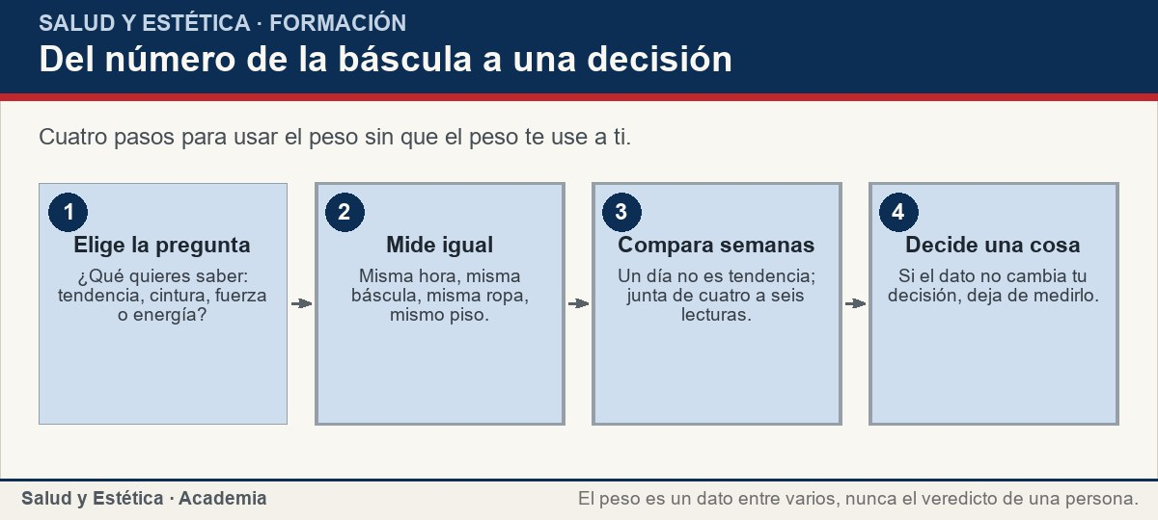
El IMC: una herramienta de población usada en personas
La báscula registra un instante; la decisión se construye con la tendencia y con otras medidas.
Ver imagen original en el OA
Notes:
Imagen del OA: assets/fig-1-flujo.jpg
Texto alternativo: Flujo de cuatro pasos: elegir la pregunta, medir igual, comparar semanas y decidir una sola cosa.
Pie: La báscula registra un instante; la decisión se construye con la tendencia y con otras medidas.
Enlace: https://saludyestetica.lumbre.lat/object/sye-c20-r01-oa01-peso-grasa-musculo-y-agua

Slide 16
Medidas que acompañan sin sustituir · 1 de 2
La cintura es la medida complementaria más útil y la más barata: un metro de costura basta. Se mide de pie, con la cinta ajustada sin apretar, en un punto que se mantenga igual entre mediciones —por ejemplo, a la altura del ombligo o a medio camino entre la última costilla y el hueso de la cadera—, al final de una exhalación normal y a la misma hora del día. Lo que se compara es la serie, no la cifra de hoy. Un cambio de varios centímetros en meses dice más que un kilo de un día a otro. Si la cinta se coloca distinto o se aprieta más, el cambio que verás será del método, no del cuerpo.
Peso, grasa, músculo y agua: qué mide la báscula y qué no
16 / 69

Slide 17
Medidas que acompañan sin sustituir · 2 de 2
Hay otras medidas que no pasan por la báscula y que también cuentan: cómo cae la ropa, cuántas escaleras puedes subir sin detenerte, cuánto peso sostienes con las manos, cómo duermes, cómo estás de energía después de comer. No son diagnósticos ni sustitutos de un estudio clínico; son observaciones que se anotan y se comparan consigo mismas. La presión arterial, la glucosa o los lípidos se miden cuando un profesional lo indica, no para completar una hoja de cálculo personal. Lo que se busca es una serie coherente, no una puntuación.
Peso, grasa, músculo y agua: qué mide la báscula y qué no
17 / 69
Notes:
Continuación de «Medidas que acompañan sin sustituir» (2 de 2).

Slide 18
Medidas que acompañan sin sustituir
Situaciones frecuentes con la báscula y qué conviene hacer. La última columna no es un consejo clínico: es una decisión de lectura.
Peso, grasa, músculo y agua: qué mide la báscula y qué no
18 / 69
Notes:
Título completo de la tabla que sigue.

Slide 19
Tabla · 1 de 2
Situación | Qué conviene observar | Decisión
Subió un kilo de un día a otro | Sal, hidratación, ciclo, entrenamiento o cena abundante | No ajustes nada: vuelve a medir en una semana.
El IMC dice «sobrepeso» y entrenas fuerza | Masa muscular, cintura y rendimiento | Lleva el dato a valoración; el IMC solo no define nada.
La báscula no cambia desde hace un mes | Ropa, cintura, fuerza, energía y sueño | Revisa la tendencia completa antes de cambiar el plan.
Peso, grasa, músculo y agua: qué mide la báscula y qué no
19 / 69
Notes:
Tabla del OA: Tabla
Enlace: https://saludyestetica.lumbre.lat/object/sye-c20-r01-oa01-peso-grasa-musculo-y-agua

Slide 20
Tabla · 2 de 2
Situación | Qué conviene observar | Decisión
Te pesas varias veces al día | Ansiedad, ritual y estado de ánimo | Suspende el pesaje y busca ayuda profesional.
Bajaste peso sin proponértelo | Apetito, digestión, cansancio y otros síntomas | Consulta: la pérdida sin explicación se valora.
Estás embarazada o lactando | Seguimiento del embarazo y del bebé | El peso lo valora tu equipo de salud; no lo ajustes sola.
Peso, grasa, músculo y agua: qué mide la báscula y qué no
20 / 69
Notes:
Tabla del OA: Tabla
Enlace: https://saludyestetica.lumbre.lat/object/sye-c20-r01-oa01-peso-grasa-musculo-y-agua

Slide 21
Cómo registrar sin obsesión · 1 de 2
Registrar sirve si tiene un propósito claro. Antes de elegir la frecuencia, responde para qué quieres el dato: para conversar con un profesional, para saber si un cambio se sostiene o para tranquilizarte. Si la respuesta es la tercera, el registro probablemente aumente la ansiedad en lugar de reducirla. Una pauta razonable es pesarse una o dos veces por semana, siempre en las mismas condiciones, y anotar el contexto: cómo dormiste, si cenaste salado, en qué fase del ciclo estás, si entrenaste fuerte, si viajaste.
Peso, grasa, músculo y agua: qué mide la báscula y qué no
21 / 69

Slide 22
Cómo registrar sin obsesión · 2 de 2
Después se lee la tendencia de cuatro a seis semanas, no la diferencia entre dos mañanas. Si el número empieza a dictar tu estado de ánimo, si te pesas varias veces al día, si evitas comidas o reuniones por lo que dirá la báscula, o si el registro te produce miedo, suspéndelo y busca orientación. Un registro que angustia dejó de ser un instrumento de cuidado. En personas con antecedentes de trastorno de la conducta alimentaria, o con señales actuales, pesar el cuerpo con frecuencia no es una buena idea.
Peso, grasa, músculo y agua: qué mide la báscula y qué no
22 / 69
Notes:
Continuación de «Cómo registrar sin obsesión» (2 de 2).

Slide 23
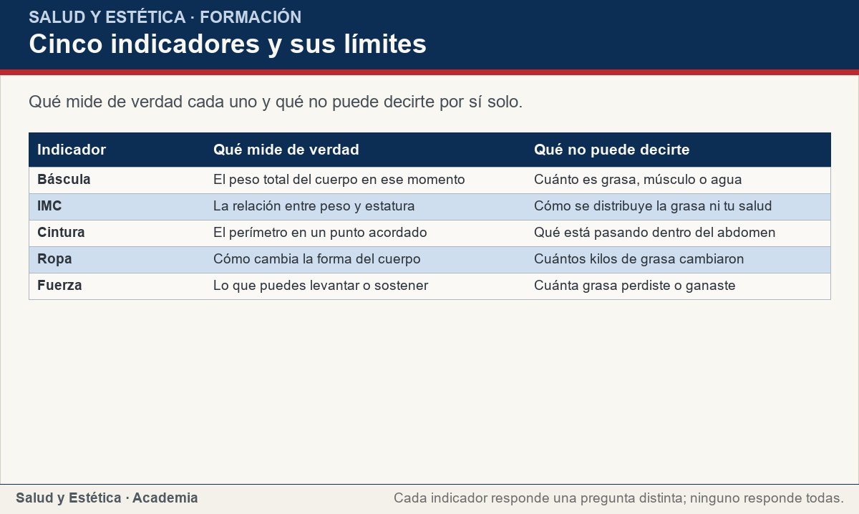
Cómo registrar sin obsesión
Ningún indicador describe a una persona completa; se leen en conjunto y a lo largo del tiempo.
Ver imagen original en el OA
Notes:
Imagen del OA: assets/fig-2-matriz.jpg
Texto alternativo: Matriz de cinco indicadores: báscula, IMC, cintura, ropa y fuerza, con lo que miden y lo que no.
Pie: Ningún indicador describe a una persona completa; se leen en conjunto y a lo largo del tiempo.
Enlace: https://saludyestetica.lumbre.lat/object/sye-c20-r01-oa01-peso-grasa-musculo-y-agua

Slide 24
Cómo decidir con el número delante · 1 de 2
Con el número delante, haz tres preguntas. Primera: ¿qué quiero saber? Segunda: ¿esta medida responde esa pregunta o estoy usando el peso para responder algo que no le corresponde? Tercera: ¿qué haría distinto según el resultado? Si la respuesta a la tercera es «nada», no hace falta medir. El peso orienta cuando se lee como tendencia y en compañía de otras observaciones; desorienta cuando se le pide que explique la salud, el ánimo o el valor de una persona. Un dato solo vale si cambia una decisión.
Peso, grasa, músculo y agua: qué mide la báscula y qué no
24 / 69

Slide 25
Cómo decidir con el número delante · 2 de 2
Conviene consultar cuando el peso cambia sin explicación, cuando aparece hinchazón, cansancio marcado, caída de cabello, cambios en la menstruación o síntomas digestivos, y cuando hay embarazo, lactancia, diabetes tratada, enfermedad renal o hepática, o medicación que exija seguimiento. También cuando la preocupación por el cuerpo ocupa buena parte del día. La báscula no explica nada por sí sola: sólo registra. La interpretación se hace con contexto, y el contexto incluye tu historia clínica. Esa conversación empieza mejor con un registro y una pregunta concreta que con una cifra suelta.
Peso, grasa, músculo y agua: qué mide la báscula y qué no
25 / 69
Notes:
Continuación de «Cómo decidir con el número delante» (2 de 2).

Slide 26
Sección
Cómo decidir con el número delante · Procedimiento: leer tu peso en seis pasos verificables · Paso 1 de 6
Define para qué mides
Escribe en una frase qué decisión quieres tomar: saber si un cambio se sostiene, llevar un registro a la consulta o comprobar cómo te queda la ropa. Si no hay decisión, no hay razón para medir.
Peso, grasa, músculo y agua: qué mide la báscula y qué no
26 / 69
Notes:
Recorrido: Procedimiento: leer tu peso en seis pasos verificables
Paso 1 de 6: Define para qué mides
Texto del paso: Escribe en una frase qué decisión quieres tomar: saber si un cambio se sostiene, llevar un registro a la consulta o comprobar cómo te queda la ropa. Si no hay decisión, no hay razón para medir.
Enlace: https://saludyestetica.lumbre.lat/object/sye-c20-r01-oa01-peso-grasa-musculo-y-agua

Slide 27
Sección
Cómo decidir con el número delante · Procedimiento: leer tu peso en seis pasos verificables · Paso 2 de 6
Fija condiciones estables
Elige un día, una hora y una báscula. Pésate antes de desayunar, después de ir al baño, con la misma ropa y en el mismo piso. Anota esas condiciones para repetirlas.
Peso, grasa, músculo y agua: qué mide la báscula y qué no
27 / 69
Notes:
Recorrido: Procedimiento: leer tu peso en seis pasos verificables
Paso 2 de 6: Fija condiciones estables
Texto del paso: Elige un día, una hora y una báscula. Pésate antes de desayunar, después de ir al baño, con la misma ropa y en el mismo piso. Anota esas condiciones para repetirlas.
Enlace: https://saludyestetica.lumbre.lat/object/sye-c20-r01-oa01-peso-grasa-musculo-y-agua

Slide 28
Sección
Cómo decidir con el número delante · Procedimiento: leer tu peso en seis pasos verificables · Paso 3 de 6
Registra el contexto
Junto al número, escribe cómo dormiste, si cenaste salado, en qué fase del ciclo estás, si entrenaste fuerte o si viajaste. Sin contexto, el número no se puede interpretar.
Peso, grasa, músculo y agua: qué mide la báscula y qué no
28 / 69
Notes:
Recorrido: Procedimiento: leer tu peso en seis pasos verificables
Paso 3 de 6: Registra el contexto
Texto del paso: Junto al número, escribe cómo dormiste, si cenaste salado, en qué fase del ciclo estás, si entrenaste fuerte o si viajaste. Sin contexto, el número no se puede interpretar.
Enlace: https://saludyestetica.lumbre.lat/object/sye-c20-r01-oa01-peso-grasa-musculo-y-agua

Slide 29
Sección
Cómo decidir con el número delante · Procedimiento: leer tu peso en seis pasos verificables · Paso 4 de 6
Calcula la tendencia
Al final de la semana, promedia las lecturas y compáralas con las de las semanas anteriores. No compares el lunes con el martes: compara bloques de cuatro a seis semanas.
Peso, grasa, músculo y agua: qué mide la báscula y qué no
29 / 69
Notes:
Recorrido: Procedimiento: leer tu peso en seis pasos verificables
Paso 4 de 6: Calcula la tendencia
Texto del paso: Al final de la semana, promedia las lecturas y compáralas con las de las semanas anteriores. No compares el lunes con el martes: compara bloques de cuatro a seis semanas.
Enlace: https://saludyestetica.lumbre.lat/object/sye-c20-r01-oa01-peso-grasa-musculo-y-agua

Slide 30
Sección
Cómo decidir con el número delante · Procedimiento: leer tu peso en seis pasos verificables · Paso 5 de 6
Suma dos medidas ajenas al peso
Elige cintura, ropa, fuerza o energía, y mídelas siempre igual. Dos medidas que no dependan de la báscula evitan que un solo dato decida por ti.
Peso, grasa, músculo y agua: qué mide la báscula y qué no
30 / 69
Notes:
Recorrido: Procedimiento: leer tu peso en seis pasos verificables
Paso 5 de 6: Suma dos medidas ajenas al peso
Texto del paso: Elige cintura, ropa, fuerza o energía, y mídelas siempre igual. Dos medidas que no dependan de la báscula evitan que un solo dato decida por ti.
Enlace: https://saludyestetica.lumbre.lat/object/sye-c20-r01-oa01-peso-grasa-musculo-y-agua

Slide 31
Sección
Cómo decidir con el número delante · Procedimiento: leer tu peso en seis pasos verificables · Paso 6 de 6
Revisa y ajusta una sola cosa
Cada mes lee el conjunto: peso, cintura, ropa, fuerza y energía. Si el rumbo no cambió, decide un solo ajuste de hábito y vuelve a medir en cuatro semanas. Si el registro angustia, suspéndelo.
Peso, grasa, músculo y agua: qué mide la báscula y qué no
31 / 69
Notes:
Recorrido: Procedimiento: leer tu peso en seis pasos verificables
Paso 6 de 6: Revisa y ajusta una sola cosa
Texto del paso: Cada mes lee el conjunto: peso, cintura, ropa, fuerza y energía. Si el rumbo no cambió, decide un solo ajuste de hábito y vuelve a medir en cuatro semanas. Si el registro angustia, suspéndelo.
Enlace: https://saludyestetica.lumbre.lat/object/sye-c20-r01-oa01-peso-grasa-musculo-y-agua

Slide 32
Sección
Cómo decidir con el número delante · Caso trabajado: la mañana en que el número arruinó el día · Paso 1 de 3
Los datos del caso
Caso ficticio. Renata, nombre inventado, 41 años, entrena fuerza dos veces por semana y se pesa todas las mañanas. Después de una cena familiar, una noche corta y el inicio de su periodo, la báscula marcó más que el día anterior. Canceló el entrenamiento y pensó que todo el mes había sido inútil.
Peso, grasa, músculo y agua: qué mide la báscula y qué no
32 / 69
Notes:
Recorrido: Caso trabajado: la mañana en que el número arruinó el día
Paso 1 de 3: Los datos del caso
Texto del paso: Caso ficticio. Renata, nombre inventado, 41 años, entrena fuerza dos veces por semana y se pesa todas las mañanas. Después de una cena familiar, una noche corta y el inicio de su periodo, la báscula marcó más que el día anterior. Canceló el entrenamiento y pensó que todo el mes había sido inútil.
Enlace: https://saludyestetica.lumbre.lat/object/sye-c20-r01-oa01-peso-grasa-musculo-y-agua

Slide 33
Sección
Cómo decidir con el número delante · Caso trabajado: la mañana en que el número arruinó el día · Paso 2 de 3
Qué se separa
Al anotar el contexto aparecen tres causas probables del cambio: sal de la cena, menos sueño y retención de líquidos por el ciclo. Ninguna es grasa nueva. La cintura, medida el mismo día del mes, no cambió; la ropa le queda igual; en el entrenamiento levantó el mismo peso que la semana anterior. El dato aislado no sostenía la conclusión.
Peso, grasa, músculo y agua: qué mide la báscula y qué no
33 / 69
Notes:
Recorrido: Caso trabajado: la mañana en que el número arruinó el día
Paso 2 de 3: Qué se separa
Texto del paso: Al anotar el contexto aparecen tres causas probables del cambio: sal de la cena, menos sueño y retención de líquidos por el ciclo. Ninguna es grasa nueva. La cintura, medida el mismo día del mes, no cambió; la ropa le queda igual; en el entrenamiento levantó el mismo peso que la semana anterior. El dato aislado no sostenía la conclusión.
Enlace: https://saludyestetica.lumbre.lat/object/sye-c20-r01-oa01-peso-grasa-musculo-y-agua

Slide 34
Sección
Cómo decidir con el número delante · Caso trabajado: la mañana en que el número arruinó el día · Paso 3 de 3
Qué se decide
Renata cambia el registro: se pesa dos veces por semana, promedia al final del mes y anota cintura una vez al mes. Sigue entrenando y no recorta comidas. Al mes, el promedio semanal es casi el mismo, la cintura no cambió y su fuerza aumentó. La decisión no fue «bajar el número»: fue mantener el rumbo y revisar con más datos.
Peso, grasa, músculo y agua: qué mide la báscula y qué no
34 / 69
Notes:
Recorrido: Caso trabajado: la mañana en que el número arruinó el día
Paso 3 de 3: Qué se decide
Texto del paso: Renata cambia el registro: se pesa dos veces por semana, promedia al final del mes y anota cintura una vez al mes. Sigue entrenando y no recorta comidas. Al mes, el promedio semanal es casi el mismo, la cintura no cambió y su fuerza aumentó. La decisión no fue «bajar el número»: fue mantener el rumbo y revisar con más datos.
Enlace: https://saludyestetica.lumbre.lat/object/sye-c20-r01-oa01-peso-grasa-musculo-y-agua

Slide 35
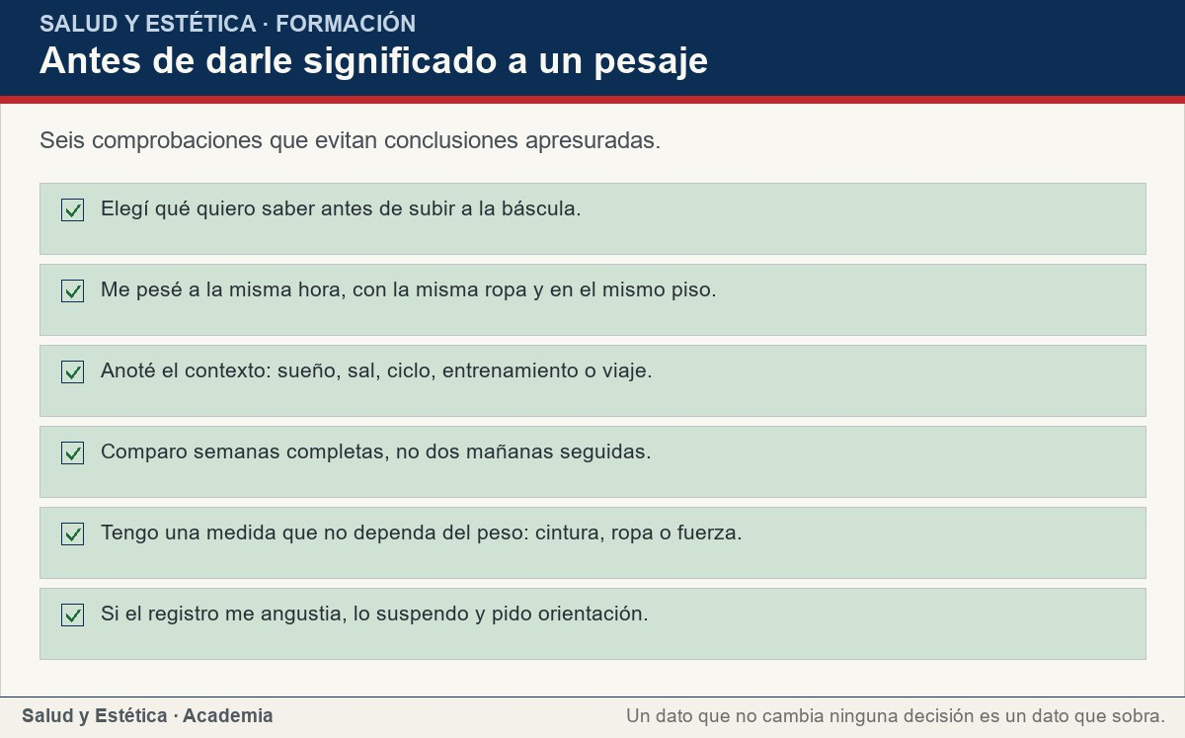
Cómo decidir con el número delante
La lista se revisa antes de decidir, no después de que el número ya arruinó el día.
Ver imagen original en el OA
Notes:
Imagen del OA: assets/fig-3-checklist.jpg
Texto alternativo: Lista de seis comprobaciones para revisar antes de interpretar un pesaje.
Pie: La lista se revisa antes de decidir, no después de que el número ya arruinó el día.
Enlace: https://saludyestetica.lumbre.lat/object/sye-c20-r01-oa01-peso-grasa-musculo-y-agua

Slide 36
Errores frecuentes · 1 de 2
•
Darle significado a un solo pesaje. Un número aislado mezcla agua, comida, sal y ciclo. La conclusión que se saca de él suele ser falsa y el ajuste que provoca, innecesario.
•
Confundir el IMC con un diagnóstico. Es una medida de cribado que no distingue grasa, músculo y hueso. Usarlo como veredicto individual lleva a decisiones equivocadas en personas musculares, mayores o embarazadas.
Peso, grasa, músculo y agua: qué mide la báscula y qué no
36 / 69

Slide 37
Errores frecuentes · 2 de 2
•
Tomar el porcentaje de grasa de una báscula de casa como medición. Es una estimación que cambia con la hidratación y la hora. Sirve como referencia interna en condiciones idénticas, nunca como verdad clínica.
•
Pesarse más para «tener más control». Más mediciones no dan más control: dan más ruido y más ansiedad. Cuando el número gobierna el ánimo, el problema ya no es el peso.
Peso, grasa, músculo y agua: qué mide la báscula y qué no
37 / 69
Notes:
Continuación de «Errores frecuentes» (2 de 2).

Slide 38
Criterios para decidir · 1 de 4
1.
Si sólo tienes un pesaje, no concluyas nada: necesitas una serie y contexto.
2.
Si el cambio ocurrió en un día, sospecha agua, sal, ciclo o comida antes que grasa.
3.
Si el IMC no coincide con lo que ves y puedes hacer, no lo uses como veredicto: añade cintura, ropa y fuerza.
4.
Si el registro te angustia o te pesas varias veces al día, suspéndelo y busca orientación.
Peso, grasa, músculo y agua: qué mide la báscula y qué no
38 / 69

Slide 39
Criterios para decidir · 2 de 4
5.
Si el peso cambia sin explicación o aparecen otros síntomas, la pregunta deja de ser estética y va a consulta.
Peso, grasa, músculo y agua: qué mide la báscula y qué no
39 / 69
Notes:
Continuación de «Criterios para decidir» (2 de 4).

Slide 40
Criterios para decidir · 3 de 4
Límites y escalamiento
Acude a valoración profesional si el peso baja o sube sin explicación, si aparece hinchazón persistente, cansancio marcado, caída de cabello, cambios en la menstruación o síntomas digestivos, y si hay embarazo, lactancia, diabetes tratada, enfermedad renal o hepática, o medicación que exija seguimiento.
Peso, grasa, músculo y agua: qué mide la báscula y qué no
40 / 69
Notes:
Continuación de «Criterios para decidir» (3 de 4).

Slide 41
Criterios para decidir · 4 de 4
También si la preocupación por el cuerpo ocupa buena parte del día, si aparecen atracones, vómito o uso de laxantes, o si pesarte te produce miedo. Material informativo: no sustituye una consulta ni un diagnóstico, y no habilita para indicar tratamientos. Esta lección no ajusta medicamentos ni planes de alimentación.
Peso, grasa, músculo y agua: qué mide la báscula y qué no
41 / 69
Notes:
Continuación de «Criterios para decidir» (4 de 4).

Slide 42
Actividad 1 · Opción múltiple
Sección: Comprueba lo que aprendiste
¿Qué mide la báscula de baño?
A) La grasa corporal, separada del músculo y del hueso.
B) El peso total del cuerpo en ese momento, sin separar sus componentes.
C) La cantidad de agua que el cuerpo eliminó esa mañana.
D) El estado de salud metabólica de la persona.
Peso, grasa, músculo y agua: qué mide la báscula y qué no
42 / 69
Notes:
Solución: B) El peso total del cuerpo en ese momento, sin separar sus componentes.
Explicación: La báscula suma todo el peso: hueso, músculo, grasa, órganos, agua y contenido digestivo. No distingue qué parte es cada cosa.
Evidencia: El peso es una suma; la composición corporal requiere métodos que estimen masa grasa y masa libre de grasa.
Enlace al OA: https://saludyestetica.lumbre.lat/object/sye-c20-r01-oa01-peso-grasa-musculo-y-agua

Slide 43
Actividad 2 · Opción múltiple
Sección: Comprueba lo que aprendiste
¿Para qué sirve el IMC en una persona concreta?
A) Para saber exactamente cuánta grasa tiene.
B) Para diagnosticar obesidad sin otros datos.
C) Para orientar un cribado que después se interpreta con más información.
D) Para decidir por sí solo si necesita tratamiento.
Peso, grasa, músculo y agua: qué mide la báscula y qué no
43 / 69
Notes:
Solución: C) Para orientar un cribado que después se interpreta con más información.
Explicación: El IMC es una medida de cribado: relaciona peso y estatura y no distingue grasa, músculo y hueso. Se interpreta con cintura, historia clínica y otros datos.
Evidencia: Los CDC lo describen como medida de cribado y aclaran que no distingue entre grasa, músculo y hueso.
Enlace al OA: https://saludyestetica.lumbre.lat/object/sye-c20-r01-oa01-peso-grasa-musculo-y-agua

Slide 44
Actividad 3 · Verdadero o falso
Sección: Comprueba lo que aprendiste
Dos pesajes con un día de diferencia permiten saber cuánta grasa ganaste.
A) Verdadero
B) Falso
Peso, grasa, músculo y agua: qué mide la báscula y qué no
44 / 69
Notes:
Solución: Falso
Explicación: En un día cambian el agua, el contenido digestivo y la sal; la grasa no se mueve a ese ritmo. Un solo intervalo corto no mide grasa.
Evidencia: El glucógeno se almacena con agua y el ciclo, la sal y la digestión alteran el peso diario.
Enlace al OA: https://saludyestetica.lumbre.lat/object/sye-c20-r01-oa01-peso-grasa-musculo-y-agua

Slide 45
Actividad 4 · Verdadero o falso
Sección: Comprueba lo que aprendiste
El porcentaje de grasa que calcula una báscula de casa es una estimación que depende de la hidratación.
A) Verdadero
B) Falso
Peso, grasa, músculo y agua: qué mide la báscula y qué no
45 / 69
Notes:
Solución: Verdadero
Explicación: La bioimpedancia y las ecuaciones de peso, estatura, edad y sexo estiman; no miden directamente. La hidratación y la hora cambian el resultado.
Evidencia: Los métodos de composición corporal parten de supuestos y tienen margen de error.
Enlace al OA: https://saludyestetica.lumbre.lat/object/sye-c20-r01-oa01-peso-grasa-musculo-y-agua

Slide 46
Actividad 5 · Relacionar · 1 de 2
Sección: Comprueba lo que aprendiste
Relaciona cada indicador con lo que mide.
Columna A
1. Báscula
2. IMC
3. Cintura
4. Ropa
5. Fuerza
Columna B
A) Relación entre peso y estatura
Peso, grasa, músculo y agua: qué mide la báscula y qué no
46 / 69
Notes:
Solución: Báscula → Peso total en ese momento
IMC → Relación entre peso y estatura
Cintura → Perímetro en un punto acordado
Ropa → Cambio en la forma del cuerpo
Fuerza → Capacidad de levantar o sostener
Evidencia: Cada indicador responde una pregunta distinta y ninguno describe por sí solo a una persona.
Enlace al OA: https://saludyestetica.lumbre.lat/object/sye-c20-r01-oa01-peso-grasa-musculo-y-agua

Slide 47
Actividad 5 · Relacionar · 2 de 2
B) Perímetro en un punto acordado
C) Cambio en la forma del cuerpo
D) Capacidad de levantar o sostener
E) Peso total en ese momento
Peso, grasa, músculo y agua: qué mide la báscula y qué no
47 / 69
Notes:
Continuación de «Actividad 5 · Relacionar» (2 de 2).

Slide 48
Actividad 6 · Completar la frase
Sección: Comprueba lo que aprendiste
La báscula no distingue grasa de ___ ni de hueso. El IMC es una medida de ___ que se usa para orientar, no para ___. Por eso conviene acompañarlo con la ___ y con medidas como la ropa o la fuerza.
Peso, grasa, músculo y agua: qué mide la báscula y qué no
48 / 69
Notes:
Solución: músculo · cribado · diagnosticar · cintura
Explicación: El peso total no separa componentes; el IMC es una herramienta de cribado y la cintura es la medida complementaria más sencilla.
Evidencia: El IMC no distingue grasa, músculo y hueso; la cintura aporta información sobre distribución.
Enlace al OA: https://saludyestetica.lumbre.lat/object/sye-c20-r01-oa01-peso-grasa-musculo-y-agua

Slide 49
Actividad 7 · Clasificar · 1 de 2
Sección: Comprueba lo que aprendiste
Clasifica cada dato según lo que aporta al seguimiento.
Categorías
• Tendencia
• Contexto
• Ruido
1. Promedio de los últimos cuatro pesajes
2. Cintura medida el mismo día del mes
3. Sal en la cena de anoche
Peso, grasa, músculo y agua: qué mide la báscula y qué no
49 / 69
Notes:
Solución: 1. Promedio de los últimos cuatro pesajes → Tendencia
2. Cintura medida el mismo día del mes → Tendencia
3. Sal en la cena de anoche → Contexto
4. Noche mal dormida antes del pesaje → Contexto
5. Diferencia de unos gramos entre dos mañanas → Ruido
6. Peso tomado después de una comida abundante → Ruido
Evidencia: La tendencia se lee en semanas, el contexto explica el ruido y el ruido no debe convertirse en decisión.
Enlace al OA: https://saludyestetica.lumbre.lat/object/sye-c20-r01-oa01-peso-grasa-musculo-y-agua

Slide 50
Actividad 7 · Clasificar · 2 de 2
4. Noche mal dormida antes del pesaje
5. Diferencia de unos gramos entre dos mañanas
6. Peso tomado después de una comida abundante
Clasifica cada elemento en una de las categorías.
Peso, grasa, músculo y agua: qué mide la báscula y qué no
50 / 69
Notes:
Continuación de «Actividad 7 · Clasificar» (2 de 2).

Slide 51
Actividad 8 · Detective de errores
Sección: Comprueba lo que aprendiste
Marca la línea donde se saca una conclusión que la lección no permite.
A) Me peso los martes, antes del desayuno y con la misma ropa.
B) Anoto también cómo dormí y si cené salado.
C) Hoy la báscula marcó más que ayer, así que gané grasa.
D) Comparo el promedio del mes en lugar de dos mañanas.
E) Si el número me angustia, suspendo el pesaje y pido ayuda.
Peso, grasa, músculo y agua: qué mide la báscula y qué no
51 / 69
Notes:
Solución: C) Hoy la báscula marcó más que ayer, así que gané grasa.
Explicación: Un cambio de un día a otro no permite concluir que cambió la grasa: antes hay que descartar agua, sal, ciclo y contenido digestivo.
Evidencia: La grasa no cambia al ritmo del agua; el peso diario fluctúa por varios factores.
Enlace al OA: https://saludyestetica.lumbre.lat/object/sye-c20-r01-oa01-peso-grasa-musculo-y-agua

Slide 52
Revisión rápida · 1 de 2
Criterio de avance
Se considera superado con al menos 70% de acierto agregado en las actividades cubiertas.
Actividades cubiertas
• Opción múltiple · sye-c20-r01-oa01-peso-grasa-muscu-ex01
• Opción múltiple · sye-c20-r01-oa01-peso-grasa-muscu-ex02
• Verdadero o falso · sye-c20-r01-oa01-peso-grasa-muscu-ex03
• Verdadero o falso · sye-c20-r01-oa01-peso-grasa-muscu-ex04
• Relacionar · sye-c20-r01-oa01-peso-grasa-muscu-ex05
Peso, grasa, músculo y agua: qué mide la báscula y qué no
52 / 69
Notes:
Compuerta de avance: Revisión rápida
Umbral declarado: 70%.
No se incluyen puntuaciones de ninguna sesión ni respuestas personales.
Enlace: https://saludyestetica.lumbre.lat/object/sye-c20-r01-oa01-peso-grasa-musculo-y-agua

Slide 53
Revisión rápida · 2 de 2
• Completar la frase · sye-c20-r01-oa01-peso-grasa-muscu-ex06
• Clasificar · sye-c20-r01-oa01-peso-grasa-muscu-ex07
• Detective de errores · sye-c20-r01-oa01-peso-grasa-muscu-ex08
Al superar: Ya distingues lo que suma la báscula de lo que estima la composición corporal y sabes qué medidas acompañan.
Si aún no se alcanza: Repasa la matriz de indicadores y vuelve a clasificar los datos de la actividad en tendencia, contexto o ruido.
Peso, grasa, músculo y agua: qué mide la báscula y qué no
53 / 69
Notes:
Continuación de «Revisión rápida» (2 de 2).

Slide 54
Actividad 9 · Reflexión
Sección: Comprueba lo que aprendiste
Elige una medida que no dependa del peso y otra que sí. Escribe cómo las vas a registrar durante cuatro semanas y qué harías si el resultado no cambia tu decisión.
Pregunta abierta · las respuestas personales no se incluyen en esta exportación.
Peso, grasa, músculo y agua: qué mide la báscula y qué no
54 / 69
Notes:
Reflexión del OA: Elige una medida que no dependa del peso y otra que sí. Escribe cómo las vas a registrar durante cuatro semanas y qué harías si el resultado no cambia tu decisión.
No se exportan respuestas personales.
Enlace: https://saludyestetica.lumbre.lat/object/sye-c20-r01-oa01-peso-grasa-musculo-y-agua

Slide 55
Juegos · Memoria para leer el peso sin confundirlo
Cara A | Cara B
Báscula | Suma todos los componentes, no los separa
Masa libre de grasa | Músculo, hueso, órganos y agua
IMC | Relación peso-estatura para cribado, no diagnóstico
Cintura | Perímetro medido siempre en el mismo punto
Tendencia | Promedio de varias semanas, no un solo día
Peso, grasa, músculo y agua: qué mide la báscula y qué no
55 / 69
Notes:
Tabla del OA: Juegos · Memoria para leer el peso sin confundirlo
Enlace: https://saludyestetica.lumbre.lat/object/sye-c20-r01-oa01-peso-grasa-musculo-y-agua

Slide 56
Juegos · Memoria para leer el peso sin confundirlo · Cómo practicar
Este es el contenido estático del juego. Para emparejar las cartas y practicar la interacción, abre el OA.
Abrir el juego en el OA
Peso, grasa, músculo y agua: qué mide la báscula y qué no
56 / 69
Notes:
Juego de memoria: Juegos · Memoria para leer el peso sin confundirlo
Enlace: https://saludyestetica.lumbre.lat/object/sye-c20-r01-oa01-peso-grasa-musculo-y-agua

Slide 57
Juegos · Tarjetas para entender el número · Tarjeta 1 de 5
Pregunta
¿Por qué el peso cambia tanto de un día a otro?
Peso, grasa, músculo y agua: qué mide la báscula y qué no
57 / 69
Notes:
Anverso: ¿Por qué el peso cambia tanto de un día a otro?
Reverso: Porque la báscula suma agua, glucógeno, sal, contenido digestivo y ropa. La grasa no cambia a ese ritmo; el agua sí.
Enlace: https://saludyestetica.lumbre.lat/object/sye-c20-r01-oa01-peso-grasa-musculo-y-agua

Slide 58
Juegos · Tarjetas para entender el número · Tarjeta 1 de 5 · Respuesta
Respuesta
Porque la báscula suma agua, glucógeno, sal, contenido digestivo y ropa. La grasa no cambia a ese ritmo; el agua sí.
Peso, grasa, músculo y agua: qué mide la báscula y qué no
58 / 69
Notes:
Respuesta de la tarjeta 1.

Slide 59
Juegos · Tarjetas para entender el número · Tarjeta 2 de 5
Pregunta
¿Qué mide realmente el IMC?
Peso, grasa, músculo y agua: qué mide la báscula y qué no
59 / 69
Notes:
Anverso: ¿Qué mide realmente el IMC?
Reverso: Una relación entre peso y estatura. Sirve para cribado y no distingue grasa, músculo ni hueso, así que no describe a una persona por sí solo.
Enlace: https://saludyestetica.lumbre.lat/object/sye-c20-r01-oa01-peso-grasa-musculo-y-agua

Slide 60
Juegos · Tarjetas para entender el número · Tarjeta 2 de 5 · Respuesta
Respuesta
Una relación entre peso y estatura. Sirve para cribado y no distingue grasa, músculo ni hueso, así que no describe a una persona por sí solo.
Peso, grasa, músculo y agua: qué mide la báscula y qué no
60 / 69
Notes:
Respuesta de la tarjeta 2.

Slide 61
Juegos · Tarjetas para entender el número · Tarjeta 3 de 5
Pregunta
¿Sirve el porcentaje de grasa de una báscula doméstica?
Peso, grasa, músculo y agua: qué mide la báscula y qué no
61 / 69
Notes:
Anverso: ¿Sirve el porcentaje de grasa de una báscula doméstica?
Reverso: Como referencia interna en condiciones idénticas, sí; como medición clínica, no. Es una estimación que cambia con la hidratación y la hora.
Enlace: https://saludyestetica.lumbre.lat/object/sye-c20-r01-oa01-peso-grasa-musculo-y-agua

Slide 62
Juegos · Tarjetas para entender el número · Tarjeta 3 de 5 · Respuesta
Respuesta
Como referencia interna en condiciones idénticas, sí; como medición clínica, no. Es una estimación que cambia con la hidratación y la hora.
Peso, grasa, músculo y agua: qué mide la báscula y qué no
62 / 69
Notes:
Respuesta de la tarjeta 3.

Slide 63
Juegos · Tarjetas para entender el número · Tarjeta 4 de 5
Pregunta
¿Cómo se mide la cintura de forma comparable?
Peso, grasa, músculo y agua: qué mide la báscula y qué no
63 / 69
Notes:
Anverso: ¿Cómo se mide la cintura de forma comparable?
Reverso: De pie, cinta ajustada sin apretar, en el mismo punto, al final de una exhalación normal y a la misma hora. Se compara la serie, no la cifra aislada.
Enlace: https://saludyestetica.lumbre.lat/object/sye-c20-r01-oa01-peso-grasa-musculo-y-agua

Slide 64
Juegos · Tarjetas para entender el número · Tarjeta 4 de 5 · Respuesta
Respuesta
De pie, cinta ajustada sin apretar, en el mismo punto, al final de una exhalación normal y a la misma hora. Se compara la serie, no la cifra aislada.
Peso, grasa, músculo y agua: qué mide la báscula y qué no
64 / 69
Notes:
Respuesta de la tarjeta 4.

Slide 65
Juegos · Tarjetas para entender el número · Tarjeta 5 de 5
Pregunta
¿Cuándo hay que suspender el registro?
Peso, grasa, músculo y agua: qué mide la báscula y qué no
65 / 69
Notes:
Anverso: ¿Cuándo hay que suspender el registro?
Reverso: Cuando el número dicta el ánimo, cuando hay varios pesajes al día, cuando se evitan comidas o reuniones, o cuando aparece miedo. Entonces se busca orientación.
Enlace: https://saludyestetica.lumbre.lat/object/sye-c20-r01-oa01-peso-grasa-musculo-y-agua

Slide 66
Juegos · Tarjetas para entender el número · Tarjeta 5 de 5 · Respuesta
Respuesta
Cuando el número dicta el ánimo, cuando hay varios pesajes al día, cuando se evitan comidas o reuniones, o cuando aparece miedo. Entonces se busca orientación.
Peso, grasa, músculo y agua: qué mide la báscula y qué no
66 / 69
Notes:
Respuesta de la tarjeta 5.

Slide 67
Para dominar este tema
El peso es una suma, no un veredicto. La báscula registra hueso, músculo, grasa, agua y comida al mismo tiempo; el IMC añade una relación útil para poblaciones y engañosa para personas; la cintura, la ropa, la fuerza y la energía completan la lectura. Elige una pregunta, mide en condiciones estables, compara semanas y decide una sola cosa. Si el número empieza a gobernar tu día, para: un registro que angustia no es un instrumento de cuidado. En la siguiente lección verás qué hay detrás de ese balance que llamamos energía y por qué no funciona como una resta perfecta.
Peso, grasa, músculo y agua: qué mide la báscula y qué no
67 / 69

Slide 68
Fuentes y estado de revisión · 1 de 2
Fuentes consultadas:
F-NIDDK-PESO · NIH/NIDDK, Weight Management · https://www.niddk.nih.gov/health-information/weight-management · consulta: 2026-10-25 · alcance: Alcance internacional (EE. UU.): la obesidad como enfermedad crónica y el manejo del peso con alimentación y actividad física como base. No es normativa mexicana ni fija dietas.
Peso, grasa, músculo y agua: qué mide la báscula y qué no
68 / 69

Slide 69
Fuentes y estado de revisión · 2 de 2
F-CDC-IMC · CDC, About Body Mass Index (BMI) · https://www.cdc.gov/bmi/about/index.html · consulta: 2026-10-25 · alcance: Alcance internacional (EE. UU.): el IMC como medida de cribado, no un diagnóstico; no distingue grasa, músculo y hueso. Esta lección no reproduce sus puntos de corte.
Estado de revisión: Revisión editorial, 25 de octubre de 2026. Revisión por profesional sanitario: no realizada, pendiente.
Peso, grasa, músculo y agua: qué mide la báscula y qué no
69 / 69
Notes:
Continuación de «Fuentes y estado de revisión» (2 de 2).

